Slide 1

PHÒNG BACKEND
NỀN TẢNG VỮNG CHẮC CHO MỌI SẢN PHẨM SỐ
Chúng tôi xây dựng "bộ não" và "hệ thống xương sống" cho tất cả các ứng dụng của bạn.
👤 Nguyễn Đức Hoàng
👤 Lại Lâm Vũ
👤 Dương Chí Thanh
👤 Đặng Trung Hải
👤 Ma Văn Đôn

Slide 2



Giới thiệu chung
Phòng Backend là gì?
Vai trò của chúng tôi: Những người xây dựng "phía sau hậu trường"
Backend không hiện diện trước mắt người dùng, nhưng chi phối 90% trải nghiệm.
Chịu trách nhiệm xử lý logic nghiệp vụ, quản lý dữ liệu, giao tiếp với hệ thống khác, đảm bảo hiệu năng và bảo mật.
Ví dụ so sánh
Ứng dụng như một nhà hàng:
Frontend = không gian và trang trí thu hút khách hàng.
Backend = bếp, kho, hệ thống vận hành, mọi thứ diễn ra bên trong để phục vụ khách hàng.
Tảng Băng Trôi
Backend
Frontend là phần nổi, dễ nhìn thấy.
Là phần chìm khổng lồ, đóng vai trò nền tảng và hỗ trợ toàn bộ hoạt động.

Slide 3



Luồng công việc
Đầu vào & Đầu ra
Chúng tôi nhận gì và tạo ra gì?
Đầu vào từ:
Đầu ra cho:
Phòng Product, BA, Frontend, và QA.
Frontend, Mobile App, QA, và Người dùng cuối.
Yêu cầu nghiệp vụ chi tiết
API (REST/GraphQL) đã phát triển
Thiết kế UI/UX
Cơ sở dữ liệu được tối ưu
Đặc tả API
Logic xử lý nghiệp vụ
Báo cáo lỗi từ QA
Hệ thống đã triển khai và tối ưu
Sơ đồ luồng: Product/BA ➡ Backend ➡ Frontend/Mobile

Slide 4






Giao tiếp & Phối hợp
Chúng tôi không làm việc một mình
Product/BA
Hiểu rõ nghiệp vụ để chuyển đổi thành giải pháp kỹ thuật.
Frontend/Mobile
Tích hợp API mượt mà, đảm bảo đồng bộ dữ liệu.
QA
Xử lý lỗi và kiểm thử hệ thống toàn diện.
DevOps
Triển khai, theo dõi server và tự động hóa.
Designer
Hỗ trợ hiểu luồng dữ liệu cho trải nghiệm người dùng.
Ai giám sát chúng tôi?
Backend Lead: Định hướng kỹ thuật, đảm bảo chất lượng code.
Project manager: Quản lý tiến độ dự án, báo cáo hiệu suất.

Slide 5


Our Toolbox
Công cụ làm việc
Những "vũ khí" của kỹ sư Backend
Ngôn ngữ lập trình
Frameworks
Java, Python, Node.js, PHP, Go, C#.
Spring Boot, Django, Express.js, Laravel, .NET Core.
Databases
Quản lý mã nguồn
MySQL, PostgreSQL, MongoDB, Redis, SQL Server.
Git, GitHub/GitLab, Bitbucket.
API testing
Hạ tầng & Triển khai
Postman, Insomnia, Swagger UI.
Docker, Kubernetes, Jenkins, AWS, Azure, GCP.

Slide 6


Năng lực & Kiến thức
Yêu cầu để làm tốt nhiệm vụ
Kiến thức chuyên môn
Kỹ năng mềm
Thành thạo ít nhất 1 ngôn ngữ & framework.
Tư duy logic & phân tích.
Hiểu biết sâu về API (REST), DB (SQL & NoSQL).
Giao tiếp hiệu quả & làm việc nhóm.
Cấu trúc dữ liệu & thuật toán.
Cẩn thận, tỉ mỉ trong từng chi tiết.
Bảo mật, tối ưu hiệu năng.
Khả năng tự học & cập nhật công nghệ liên tục.
Kiến thức về server & network.
Sự kết hợp giữa kiến thức chuyên môn vững chắc và kỹ năng mềm phát triển là chìa khóa thành công.

Slide 7
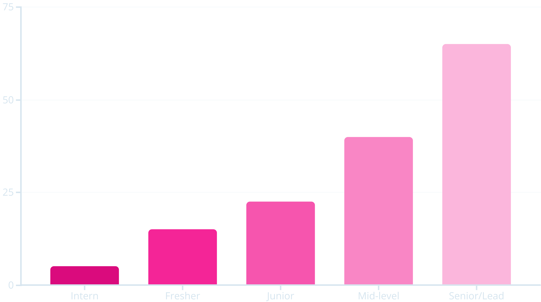
Việt Nam
Thị trường & Mức lương Backend Developer
Thị trường Việt Nam
Mức lương (2024-2025)
Nhu cầu cực cao: Các công ty công nghệ trong và ngoài nước đang mở rộng mạnh mẽ.
Intern (Chưa có kinh nghiệm): 0-5 triệu VNĐ/tháng.
Fresher (<1 năm): 8–15 triệu VNĐ/tháng.
Chuyển đổi số: Đẩy mạnh tuyển dụng trong nhiều lĩnh vực.
Junior (0-2 năm): 15–30 triệu VNĐ/tháng.
Lĩnh vực hot: Fintech, E-commerce, Logistics, Edtech, SaaS.
Mid-level (2-4 năm): 30–50 triệu VNĐ/tháng.
Senior/Lead (5+ năm): 50–80+ triệu VNĐ/tháng.

Slide 8

Yêu cầu & Kỳ vọng
Từ công ty và các phòng ban
Từ công ty
Ổn định: Hệ thống hoạt động liên tục 24/7.
Hiệu năng cao: Tốc độ xử lý nhanh, đáp ứng kịp thời.
Bảo mật dữ liệu: Đảm bảo an toàn thông tin tuyệt đối.
Dễ mở rộng: Linh hoạt khi có yêu cầu mới hoặc tăng trưởng.
Từ các phòng ban
Hỗ trợ nhanh chóng: Giải quyết các vấn đề kỹ thuật kịp thời.
API dễ hiểu: Giao diện lập trình ứng dụng rõ ràng, dễ sử dụng.
Tài liệu rõ ràng: Thông tin đầy đủ và cập nhật.
Bám sát tiến độ: Hoàn thành nhiệm vụ đúng thời hạn.

Slide 9

Tổng kết
Tóm tắt:
Backend là "trái tim" và "bộ não" của hệ thống.
Nhận yêu cầu → Xử lý logic → Cung cấp API cho Frontend.
Luôn phối hợp chặt chẽ với Product, QA, và DevOps.
Thị trường đang "khát" nhân lực Backend.
Mức đãi ngộ hấp dẫn và nhiều cơ hội phát triển.
Thông điệp cuối:
Đằng sau mỗi cú click mượt mà là công sức thầm lặng của đội ngũ Backend!

